Slide 1
Symulator UAR
Wersja działająca w środowisku sieciowym

Slide 2
Walidacja i weryfikacja otrzymanej aplikacji

Slide 3
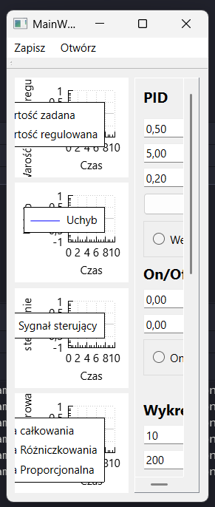
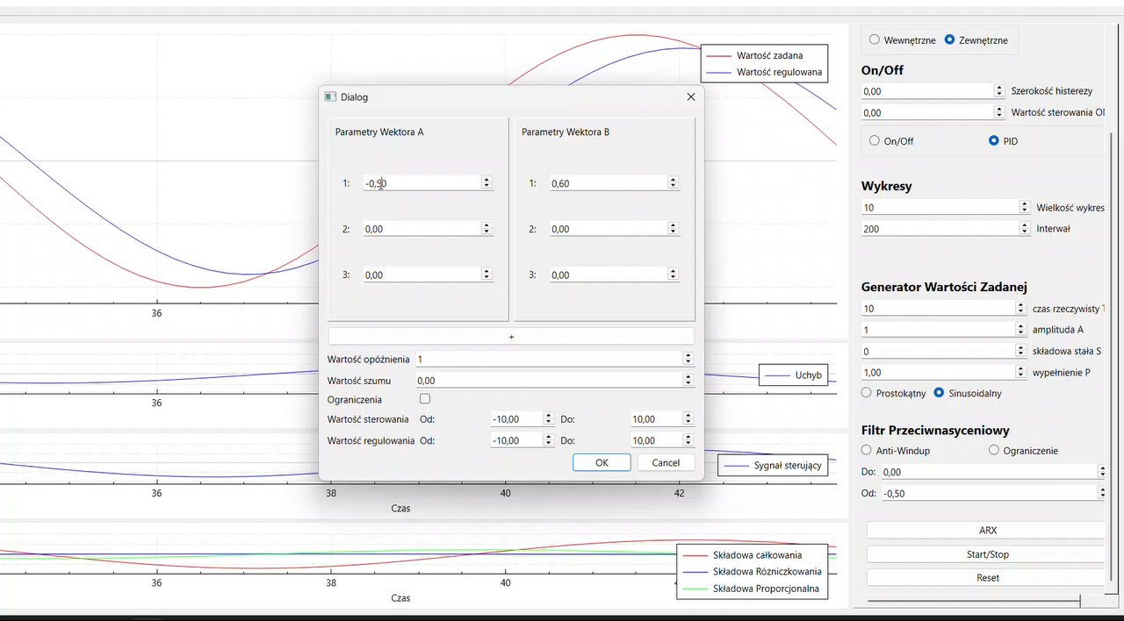
Walidacja

Slide 4
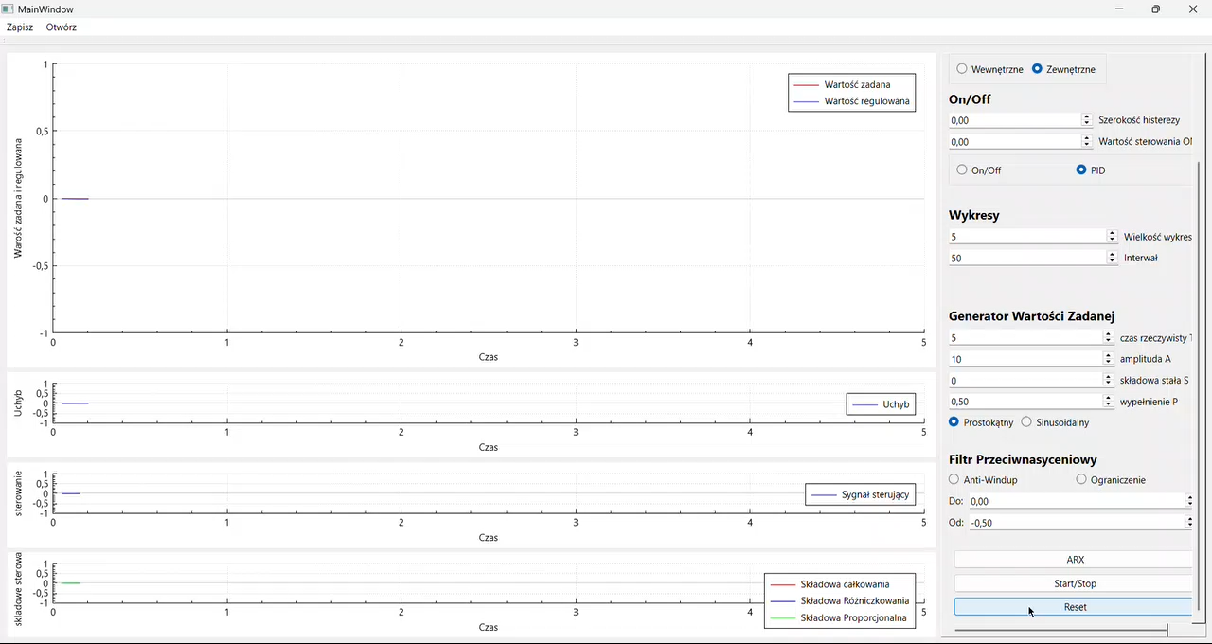
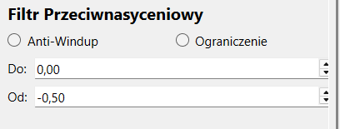
Walidacja

Slide 5
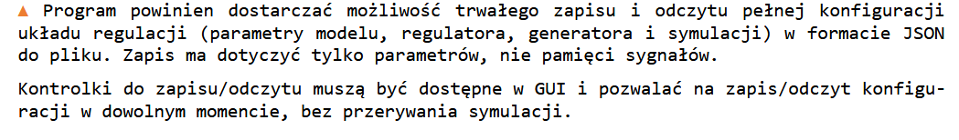
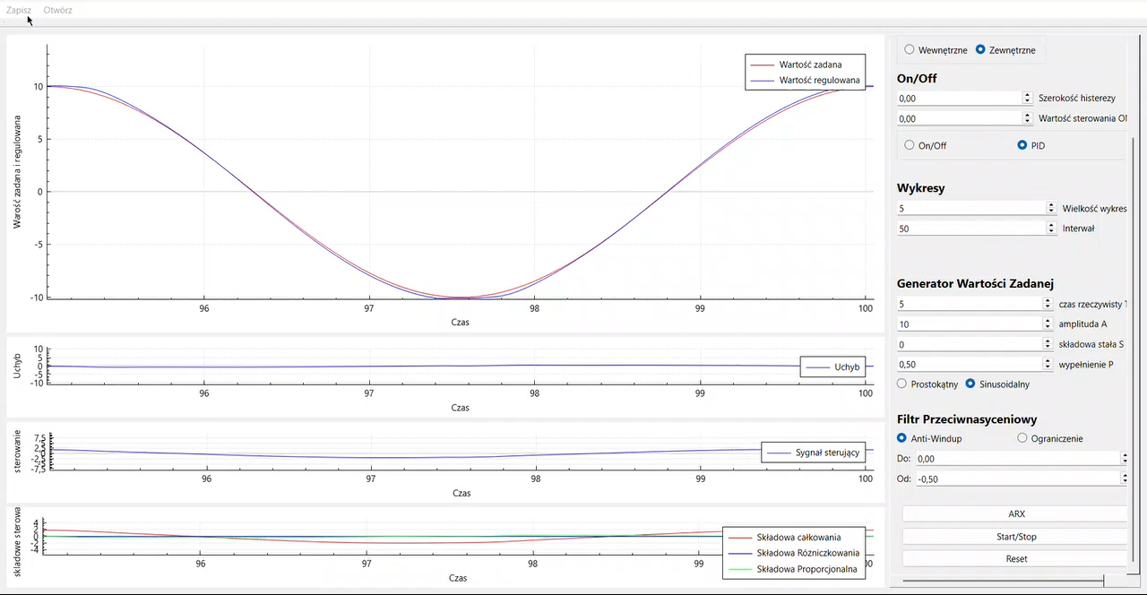
Walidacja

Slide 6
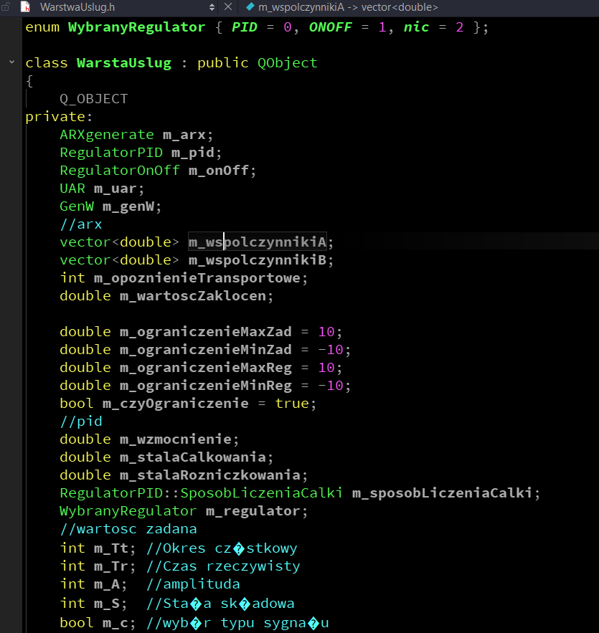
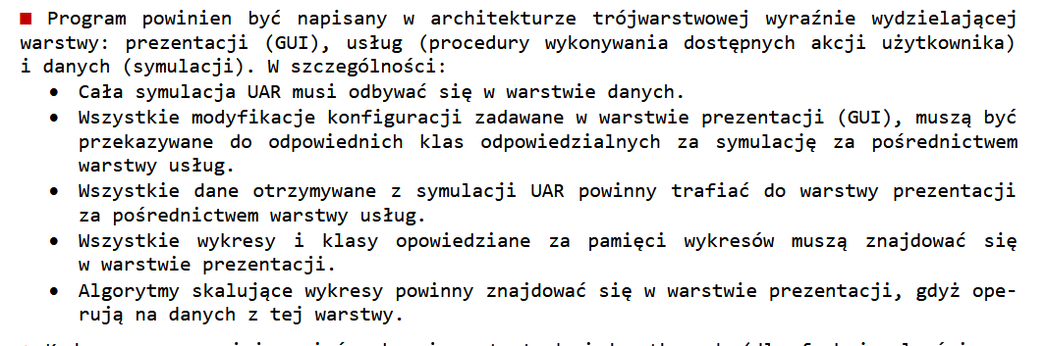
Walidacja

Slide 7
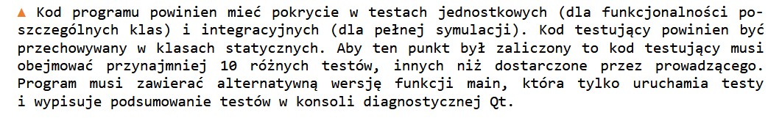
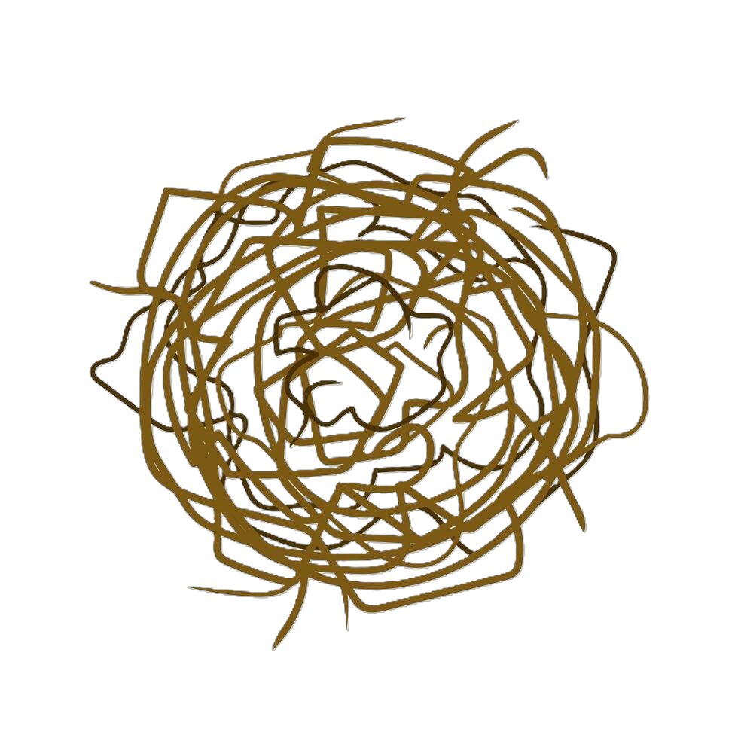
Walidacja

Slide 8
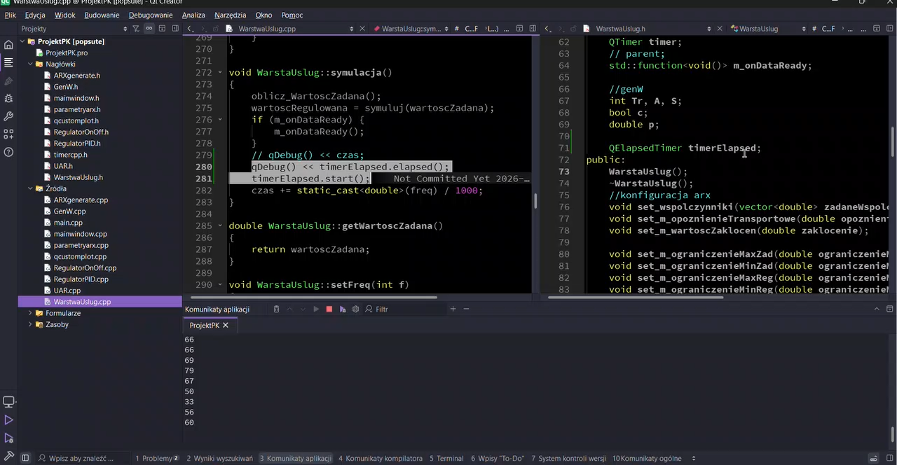
Walidacja

Slide 9
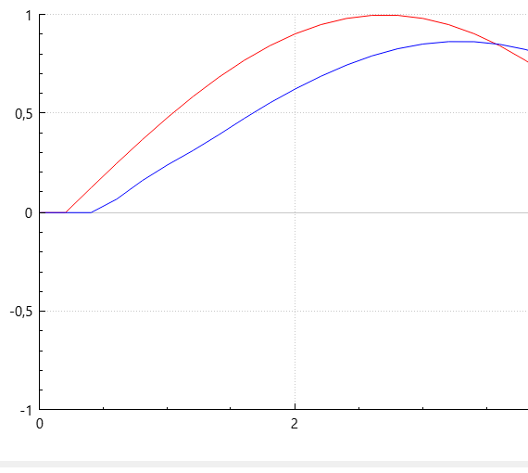
Weryfikacja

Slide 10
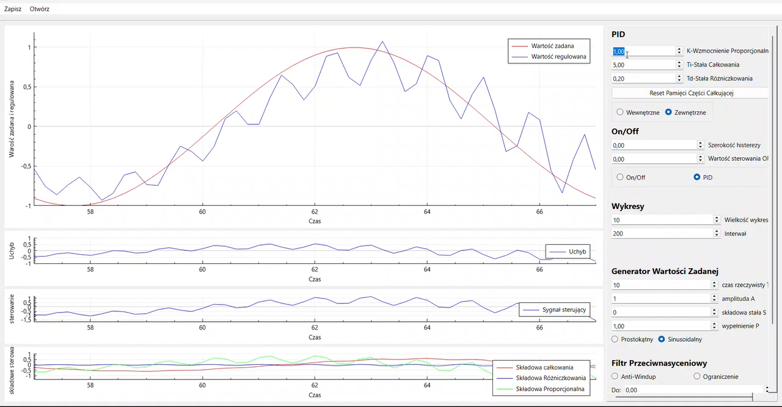
Weryfikacja

Slide 11
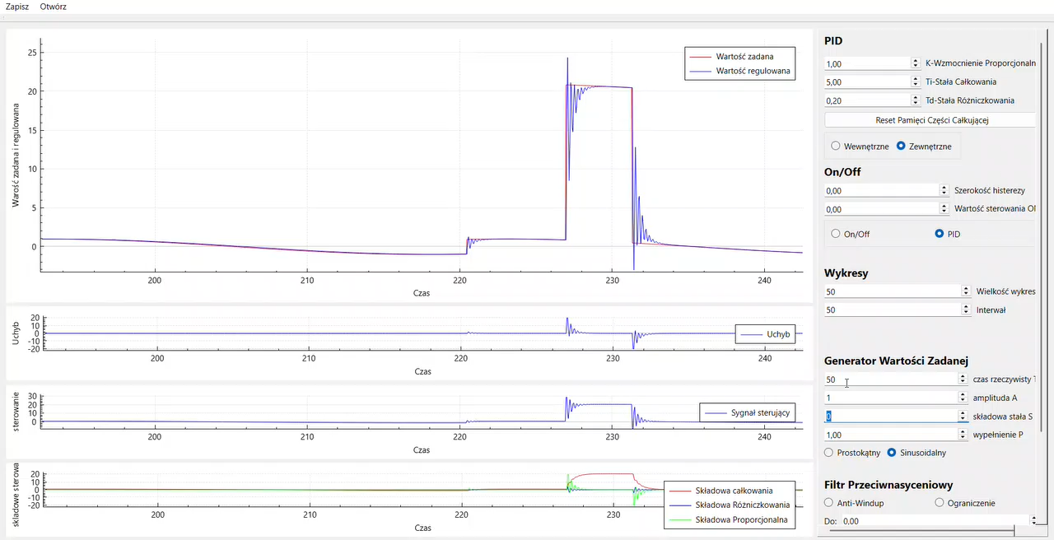
Weryfikacja

Slide 12
Code review

Slide 13
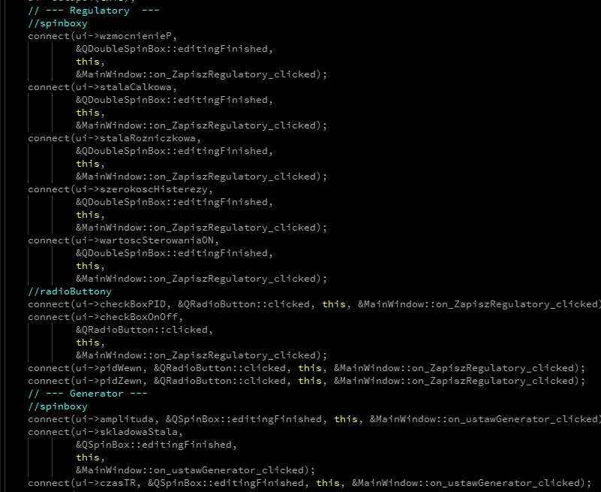

Przykłady dobrego kodu
W tym fragmencie kodu, mamy czytelne formatowanie i komentarze, które streszczają kod, co ułatwia interpretację i odnajdywanie się w całości.

Slide 14
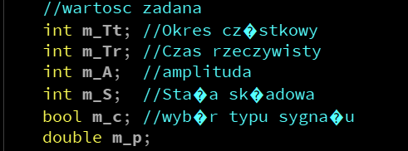
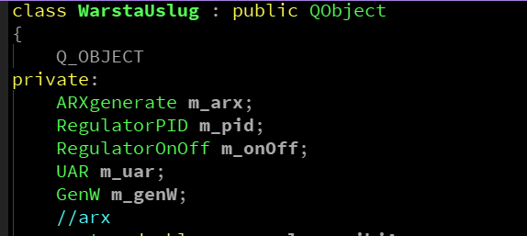
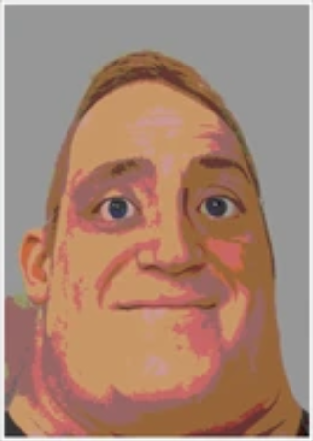
Przykładu kodu nadającego się do refaktoryzacji
Zbyt krótkie nazwy zmiennych. Jeśli chcemy mieć skrajnie krótkie nazwy, możemy zrezygnować z przedrostka m_*
Nieeleganckie „wyciąganie” obiektów należących do obiektu UAR poza niego.

Slide 15
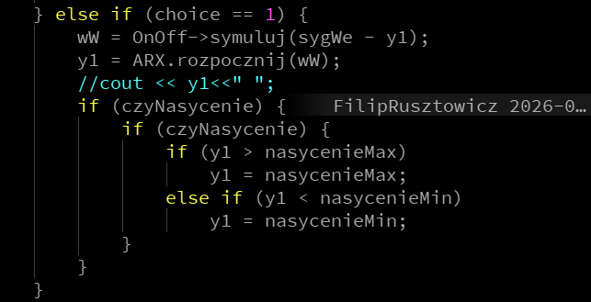
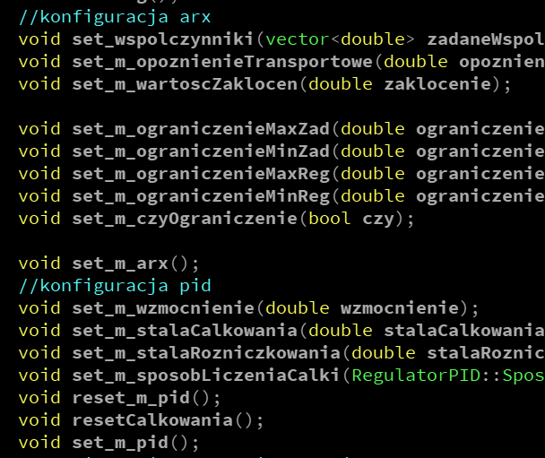
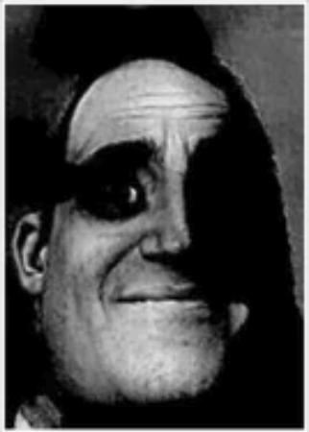
Przykładu kodu nadającego się do refaktoryzacji
Podwójne sprawdzenie tego samego warunku…
Mało czytelne i niespójne co do schematu nazewnictwa nazwy metod. Nie podoba nam się używanie przedrostka m_ w nazwie metody typu seter/getter.

Slide 16
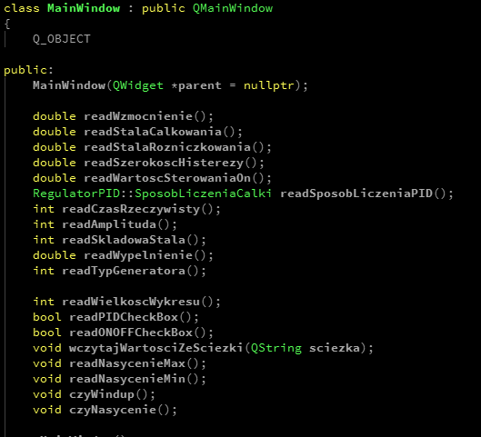
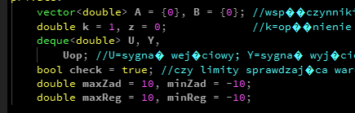
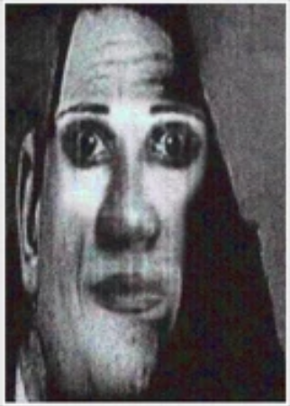
Przykładu kodu nadającego się do refaktoryzacji
Dlaczego w oknie aplikacji replikujemy API warstwy usług?
Czy nie lepszy byłby enum?
Dlaczego przypisujemy zmiennym typu double, wartości całkowite przy inicjalizacji?

Slide 17
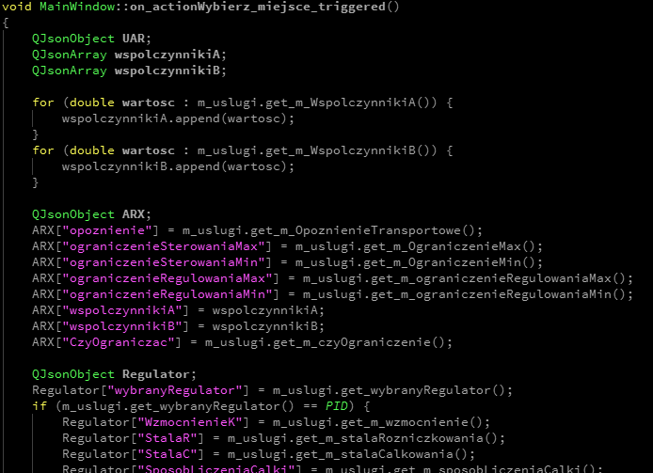
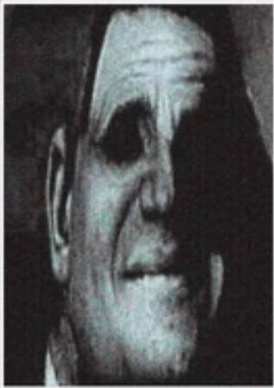
Przykładu kodu nadającego się do refaktoryzacji
Naszym zdaniem kod odpowiadający za zapis do pliku powinien znajdować się w warstwie usług, nie prezentacji.

Slide 18
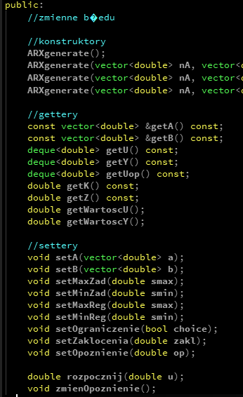
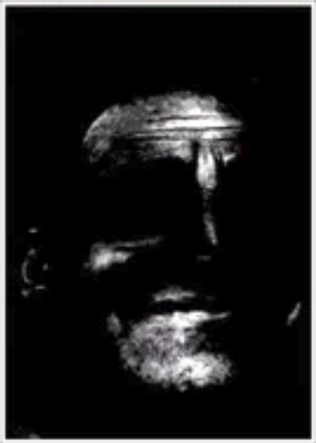
Przykładu kodu nadającego się do refaktoryzacji
Naszym zdaniem tego typu metoda, która aktualizuje rozmiar wewnętrznej (prywatnej) tablicy w obiekcie po aktualizacji wartości opóźnienia transportowego, powinna być prywatna i wywoływana wraz z seterem tej wartości.

Slide 19
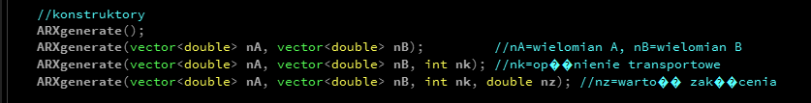
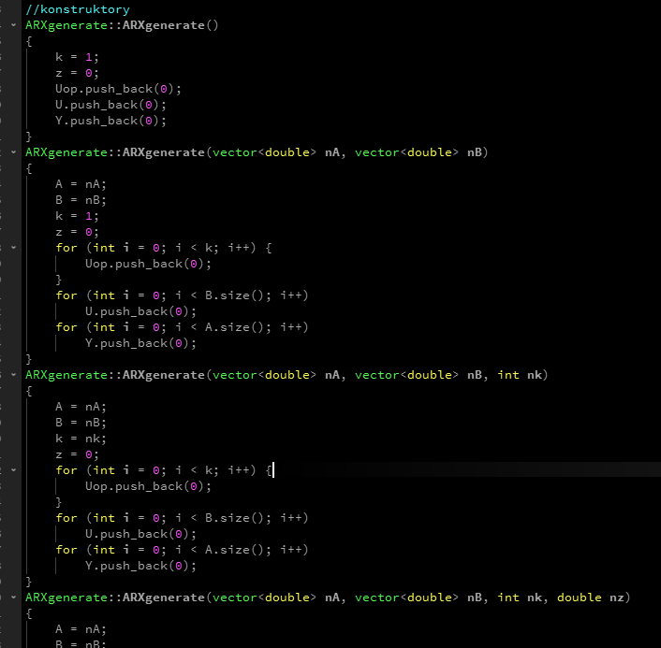
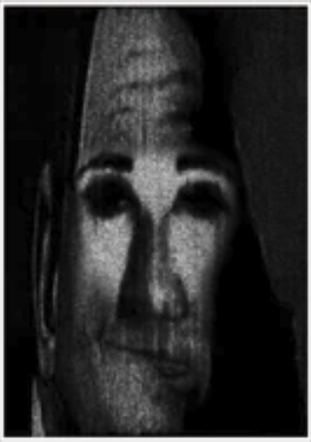
Przykładu kodu nadającego się do refaktoryzacji
Naszym zdaniem konstruktory tego typu, które różnią się liczbą argumentów lepiej byłoby rozwiązać konstruktorem z argumentami domyślnymi.

Slide 20
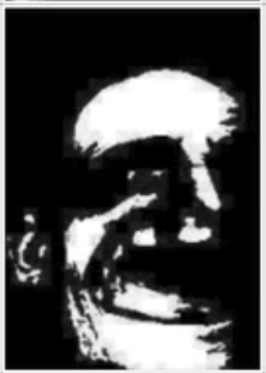
Przykładu kodu nadającego się do refaktoryzacji
Komentarze, które nie budzą pewności siebie
Wykorzystywanie zmiennych w roli stałych
Komentarze, które niewiele tłumaczą
I na koniec: implementacja klasy odpowiedzialnej za interwał symulacji
Plot twist: plik .cpp nie istnieje
Finalnie klasa tu zadeklarowana nie jest użytkowana.

Slide 21
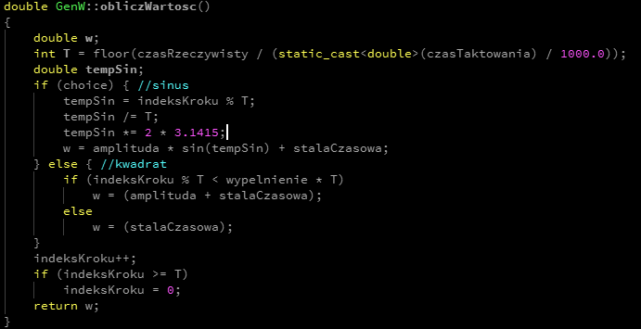
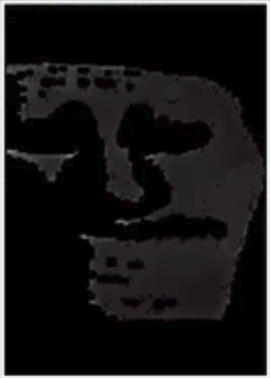
Przykładu kodu nadającego się do refaktoryzacji
Po co tutaj floor, skoro i tak castujemy na int?
Powtarzalność kodu w instrukcji warunkowej
Błędne zaokrąglenie wartości PI
„Magiczne liczby”

Slide 22
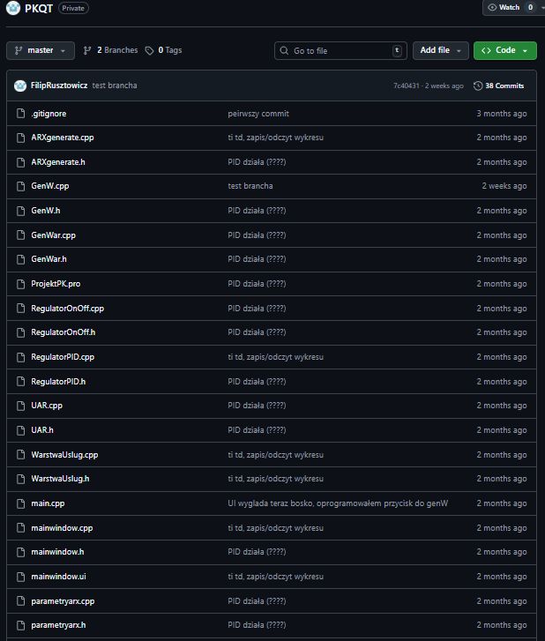
Przykład propozycji do refakoryzacji
Brak uml i podziału na foldery warstw.

Slide 23
W związku z pokazanymi odstępstwami od specyfikacji dużą część kodu programu poddaliśmy refaktoryzacji.
Prezentowany na późniejszych slajdach kod przedstawia już wersję po refaktoryzacji i naprawie wskazanych przez nas odchyleń od specyfikacji.

Slide 24
Komunikacja – wymiana informacji o konfiguracji

Slide 25
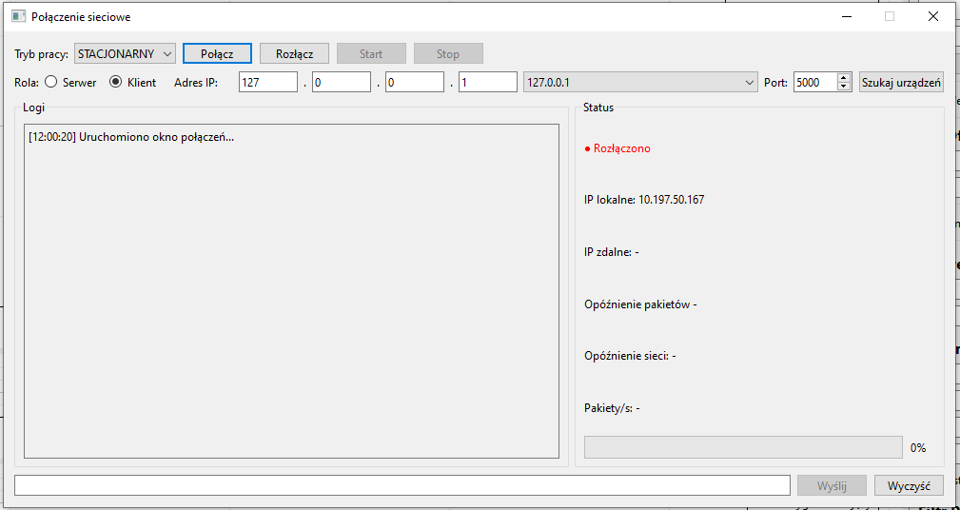
GUI połączeń sieciowych

Slide 26
Demonstracja działania

Slide 27
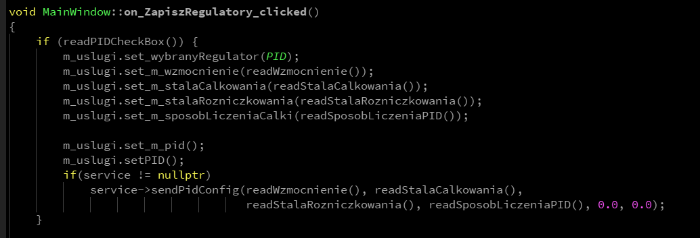
Kod realizujący – zatwierdzenie zmian

Slide 28
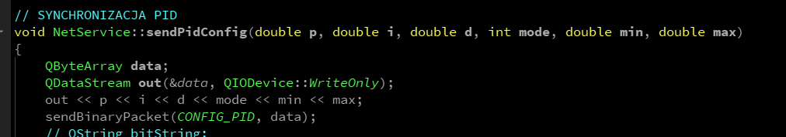
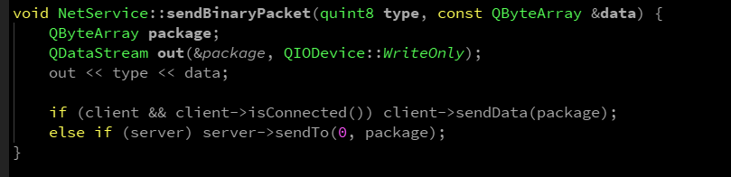
Kod realizujący – przygotowanie pakietu i wysyłka

Slide 29
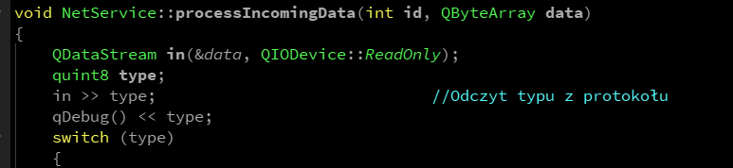
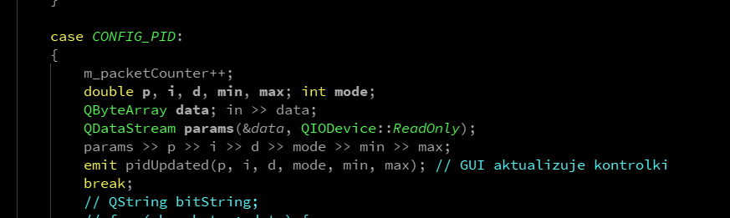
Kod realizujący – odbieranie danych i dekapsulacja

Slide 30
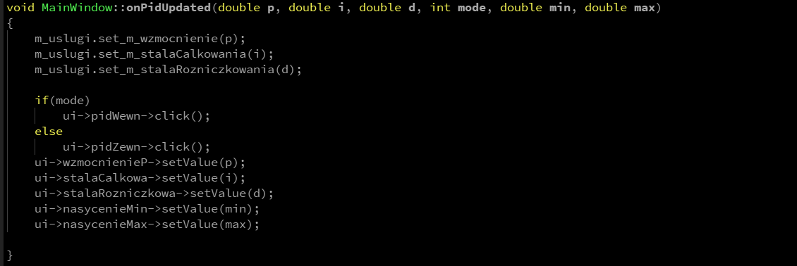
Kod realizujący – aktualizacja stanu i w GUI

Slide 31
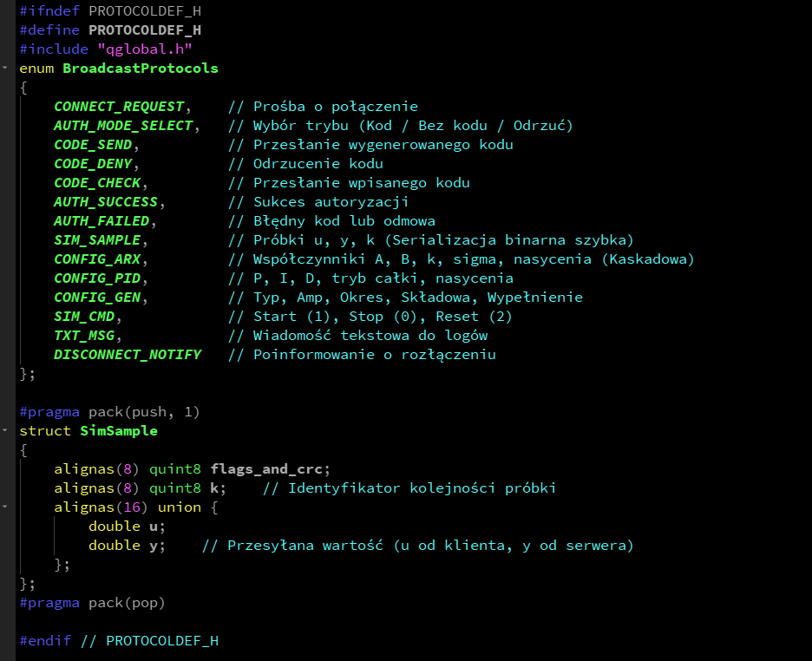
Kod realizujący – definicje protokołu

Slide 32
Projekt protokołu komunikacji

Slide 33
Projekt protokołu komunikacji
komunikat do obiektu ARX
0 | 1 | 2 | 3 | 4 | 5 | 6 | 7 | 8 | 9 | 10 | 11 | 12 | 13 | 14 | 15
Ovl | Chg | Ret = 0 | Err | Suma kontrolna |  |  |  | Numer cyklu z generatora (8 LSB)
Wyjście z regulatora (16 MSB)
Wyjście z regulatora (16b)
Wyjście z regulatora (16b)
Wyjście z regulatora (16 LSB)
Notes:
Chg – czy nastąpiła zmiana parametrów jeśli tak to = 1
Ovl – overflow na numerze cyklu generatora jeśli tak to =1
Ret – to jest prosba o retransmisję jeśli = 1
Err – wysyłana odpowiedź = 1 jeśli nie ma już tego cyklu w buforze
Suma kontolna jako

Slide 34
Projekt protokołu komunikacji
odpowiedź z obiektu ARX
0 | 1 | 2 | 3 | 4 | 5 | 6 | 7 | 8 | 9 | 10 | 11 | 12 | 13 | 14 | 15
Ovl | Chg | Ret = 0 | Err | Suma kontrolna |  |  |  | Numer cyklu z generatora (8 LSB)
Wyjście z obiektu (16 MSB)
Wyjście z obiektu (16b)
Wyjście z obiektu (16b)
Wyjście z obiektu (16 LSB)

Slide 35
Projekt protokołu komunikacji
prośba o retransmisję z/do obiektu ARX
0 | 1 | 2 | 3 | 4 | 5 | 6 | 7 | 8 | 9 | 10 | 11 | 12 | 13 | 14 | 15
 |  | Ret = 1 |  | Suma kontrolna |  |  |  | Numer cyklu z generatora (8 LSB)

Slide 36
Dziękujemy za uwagę
Kamil Warczek
kw316241@student.polsl.pl
Antoni Surowy
as316262@student.polsl.pl

